Slide 1
Admin Project
Oracle 54기
이승민
임재영

Slide 2
INDEX
1. Grid Computing
2. RAC & ASM
3. Oracle Restart
4. Table compression
5. Partition Table
2016 ppt by ⓒ 유비

Slide 3
Grid Computing

Slide 4
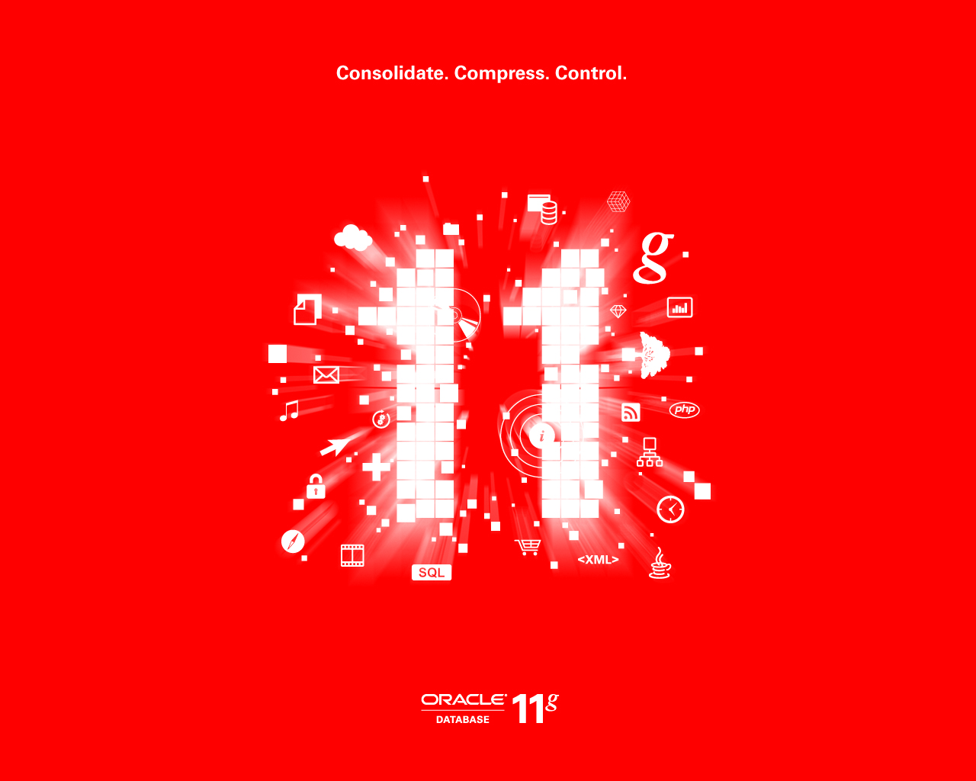
1-1 Grid Computing이란?
g

Slide 5
1-1 Grid Computing이란?
분산 병렬 컴퓨팅의 한 분야
컴퓨터들을 하나의 네트워크로 연결
여러 컴퓨터를 이용해 처리능력 극대화
물리적인 컴퓨터 여러 개가 논리적인 컴퓨터 하나를 구성

Slide 6
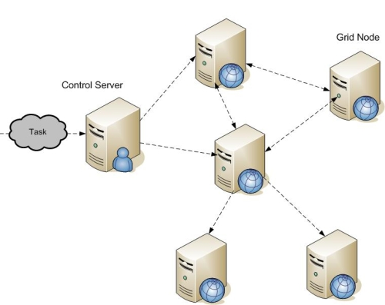
1-1 Grid Computing이란?

Slide 7
1-2 Grid Computing 장점
확장성
가용성

Slide 8

1-2 Grid Computing 장점
고장

Slide 9
RAC & ASM

Slide 10
2-1 RAC 이란?
RAC(Real Application Cluster)
여러 개의 DB Instance가 동일한 DB에 액세스
상호 연결된 컴퓨터 또는 서버로 구성된다.
논리적인 하나의 DB를 이용한다.
11g부터는 ASM으로 구현한다.

Slide 11
2-1 RAC 이란?
Interconnect
Instance
Instance
Database

Slide 12
2-2 ASM 이란?
ASM(Automatic Storage Management)
DB파일을 관리하기 위해 구현된 Storage 관리시스템
File System과 Raw Device의 단점을 보안
여러 개의 디스크를 효율적으로 관리할 수 있다.

Slide 13
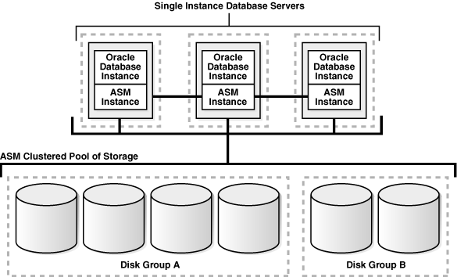
2-2 ASM 이란?

Slide 14
2-2 ASM의 장점
기존의 Storage관리 방법의 단점을 보완했다.
효율적인 디스크 관리가 가능하다
디스크의 효과적인 분산이 가능하다.
비용이 절감된다.

Slide 15
2-3 11g ASM의 향상된 기능
■ ASM Fast Mirror Resync
디스크 그룹이 ASM중복을 사용하는 경우 다른 디스크에 복사본 저장
디스크 Transient Failure를 재동기화는 시간을 줄여준다.

Slide 16
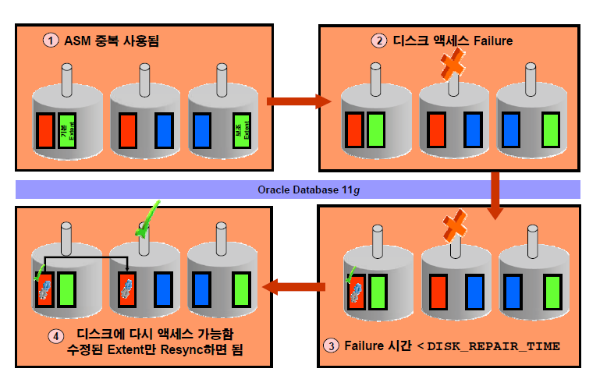
2-3 11g ASM의 향상된 기능

Slide 17
2-3 11g ASM의 향상된 기능
■ ASM Preferred Mirror Read
모든 노드가 해당 로컬 디스크에서 읽을 수 있다.
그 결과 효율성과 성능이 향상된다.
네트워크 트래픽이 줄어든다..

Slide 18
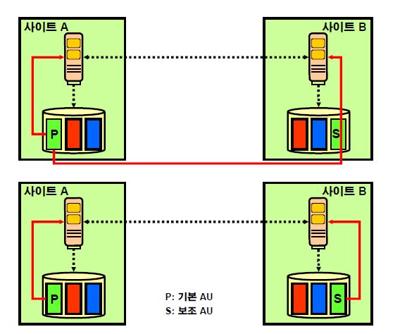
2-3 11g ASM의 향상된 기능

Slide 19
Oracle Restart

Slide 20
3-1 Oracle Restart이란?
Oracle Restart는 독립형 DB에 대한 고가용성 지원
DB Instance, Listener 등을 재시작할 수 있다.
정기적 검사 작업을 실행해서 구성요소의 상태 모니터.
CRSCTL/SRVCTL 유틸리티로 Oracle Restart의 상태를 제어.

